Slide 1
Graficos en Excel

Slide 2
Crear Grafico Excel

Slide 3
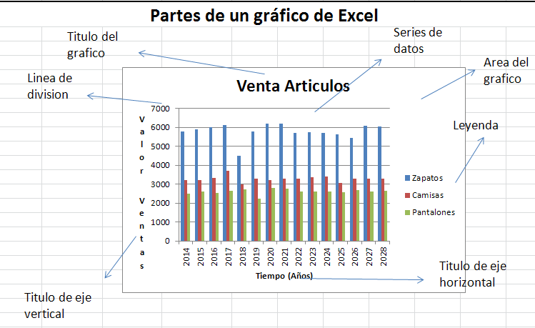
Partes de un gráfico de Excel

Slide 4
Tipos de gráficos de Excel
Gráficos de columna
Hace un énfasis especial en las variaciones de los datos a través del tiempo. Los gráficos de
barra las categorías aparecen en el eje vertical.
Gráficos de línea.
Un gráfico de línea muestra las
relaciones de los cambios en los datos en un período de tiempo. hacen un énfasis especial
en las tendencias de los datos más que en las cantidades de cambio.

Slide 5
Gráficos circulares.
Estos gráficos pueden contener una sola serie de datos ya que muestran los porcentajes de cada una de las partes respecto al total.
Gráficos de Barra.
Hace un énfasis en la comparación entre elementos en un período de tiempo específico. Este tipo de gráfico incluye cilindros, conos y pirámides.

Slide 6
Gráficos de Área
Muestran la importancia de los valores a través del tiempo. Un gráfico de área es similar a un gráfico de línea, pero ya que el área entre las líneas está relleno.

Slide 7
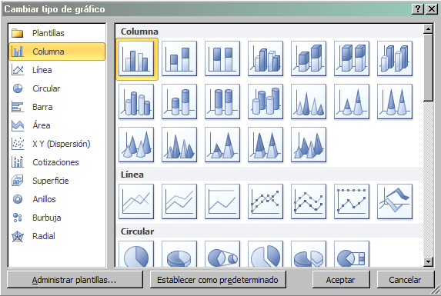
Modificar el tipo de gráfico de Excel

Slide 8
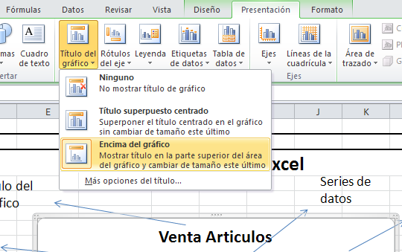
Agregar un titulo al Grafico

Slide 9
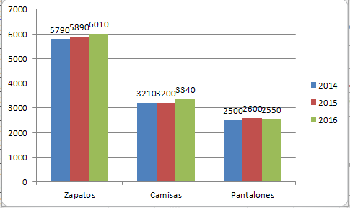
Agregar etiquetas de datos a un grafico

Slide 10
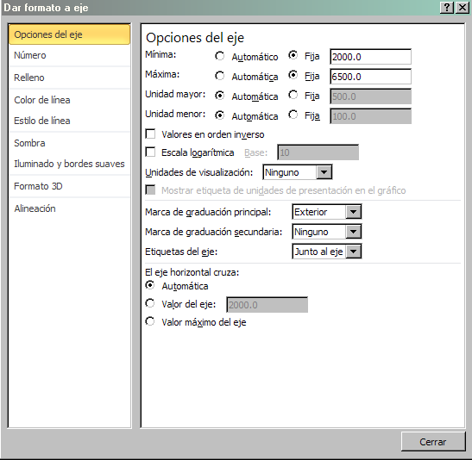
Dar formato a un elemento de grafico.

Slide 11
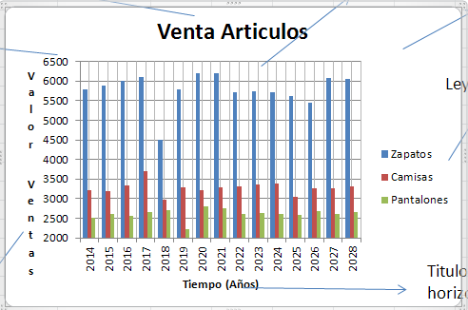
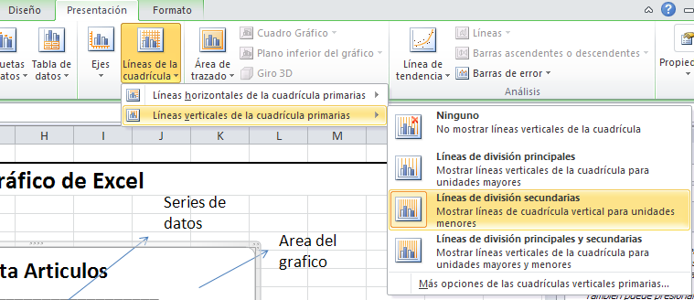
Agregar líneas verticales a un gráfico

Slide 12
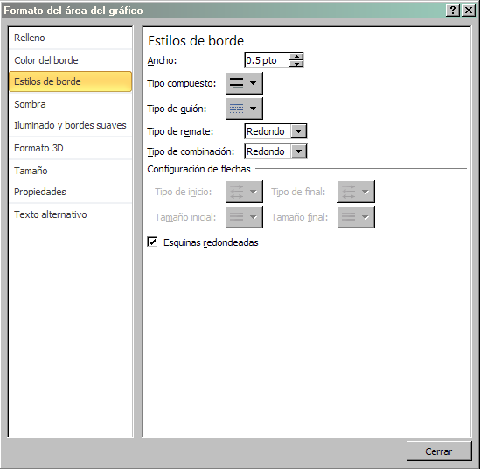
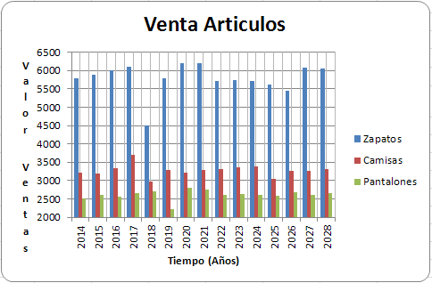
Bordes Redondeados de un grafico

Slide 13
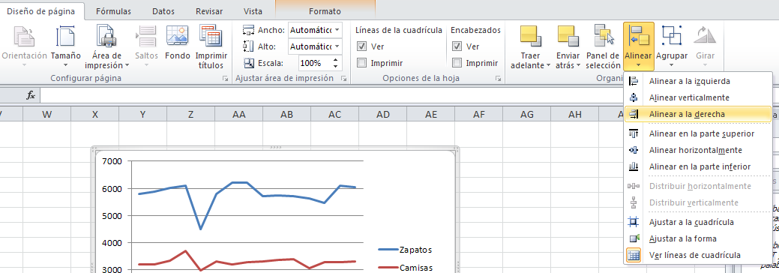
Alinear gráficos
Con el comando Ctrl, se puede escoger varios gráficos a la vez.

Slide 14
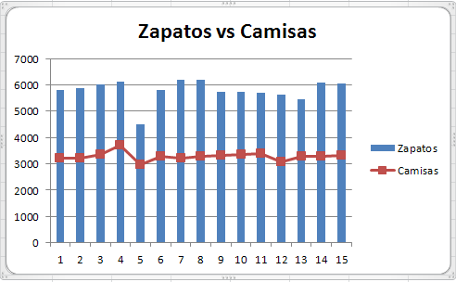
Gráficos Combinados

Slide 15
Practica
Con relacion a la tabla, realizar un grafico de linea apilada con marcadores
Colocar bordes redondeados al area del grafico.
Colocar titulo llamado, Reporte anual de venta de electrodomesticos.
Aplicar maximo de $10000. y un minimo de $7000 en los ejes.
Crear un grafico combinado entre Refriegeradoras(Barras) y Cocinas(linea apilada de marcado), y dar su opinion en relacion al resultado.

Slide 16
Realizar un grafico tipo pastel de Televisores, y mostrar la etiquetas de datos con ajuste perfecto.
Guardar y enviar al correo kloayza@utmachala.edu.ec

